Slide 1


Part X
TabPFN

Slide 2
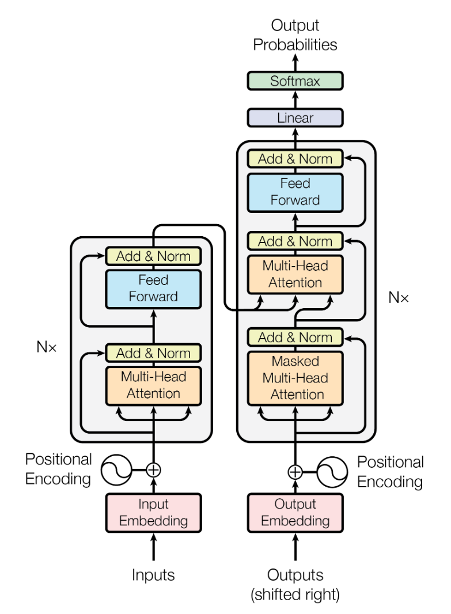
Transformer
纯粹的模型设计
通过组件的设计与拼接构建出整个模型架构，可以直接使用梯度下降来优化。
特殊的注意力机制
其注意力组件提供了输入间互相联系的能力，也提供了足够的并发训练的可能性，使得模型能快速优化得更好。
序列化输入输出
通过位置编码和序列掩码形式的训练，使得模型可以获得强大的序列预测能力。

Slide 3


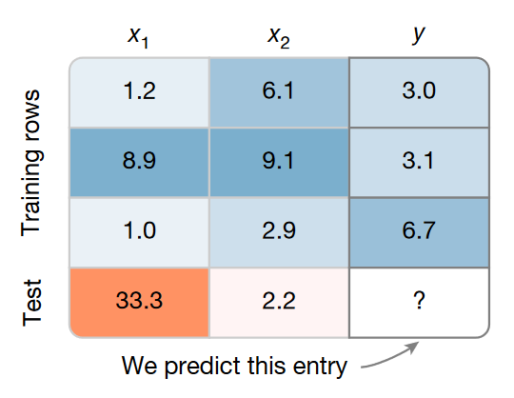
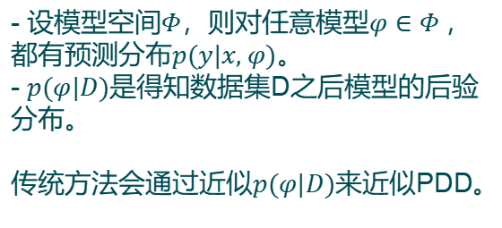

PDD
PFN用来解决监督学习问题：
输入数据集D和特征向量x_test，
输出x_test对应的标签y_test。
后验预测分布 (posterior predictive distribution, PPD) ：
其中，隐变量t称为task，可以视为一个模型$φ$。
- 设模型空间$Φ$，则对任意模型$φ∈Φ$，都有预测分布$p(y|x, φ)$。
- $p(φ|D)$是得知数据集D之后模型的后验分布。
传统方法会通过近似$p(φ|D)$来近似PDD。

Slide 4

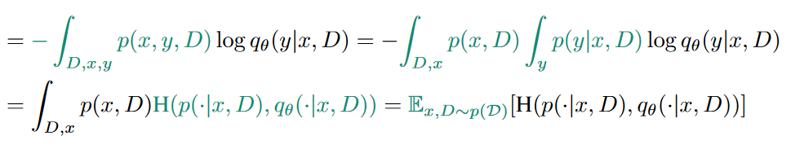

PFN：训练理论 & loss
PFN使用loss函数L，称作
Prior-Data Negative Log-Likelihood (Prior-Data NLL)：
PFN：Prior-Data Fitted Network
作为一个模型（模型参数为θ），PFN本身就是一个这样的分布：
可以将其转变为：
PFN被用于直接近似PDD，即要：
即：优化L等价于优化p和$q_{θ}$的交叉熵（也等价于优化二者的KL散度）

Slide 5
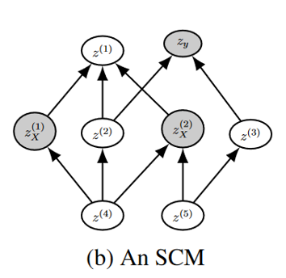

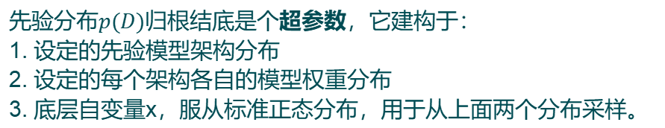
训练数据来源
TabPFN使用了适合表格的模型架构：SCM（Structural Causal Models）
- 复杂因果关系
- 非单向性
注意到，L函数里面的数据来自于先验分布$p(D)$。
先验分布$p(D)$归根结底是个超参数，它建构于：
1. 设定的先验模型架构分布
2. 设定的每个架构各自的模型权重分布
3. 底层自变量x，服从标准正态分布，用于从上面两个分布采样。
所有训练数据$p(D)$完全人工生成！
训练数据的特征作为模型输入，标签作为期望输出。因此，PFN是一个通过监督学习优化的模型。论文选择Transformer作为该监督学习模型。

Slide 6
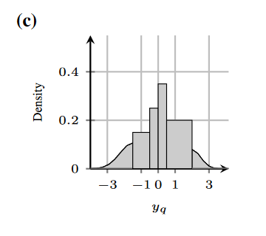
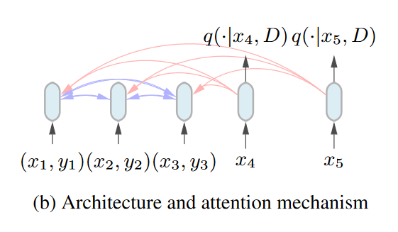
模型细节
使用Transformer的Encoder，但是去掉位置编码，因为数据集输入是顺序无关的。
预测头选择：
- 多分类：一个softmax
- 二分类：一个sigmoid
- 回归：the Riemann distribution
虽然query有m个，但实际上依然是m个独立的n对1的预测任务。PFN添加了注意力掩码，使得注意力计算中任一query无法被其他任何部分获取，从而防止query之间直接或间接地发生交流。
Riemann distribution使得模型的回归任务的输出是个分布而非单值。

Slide 7
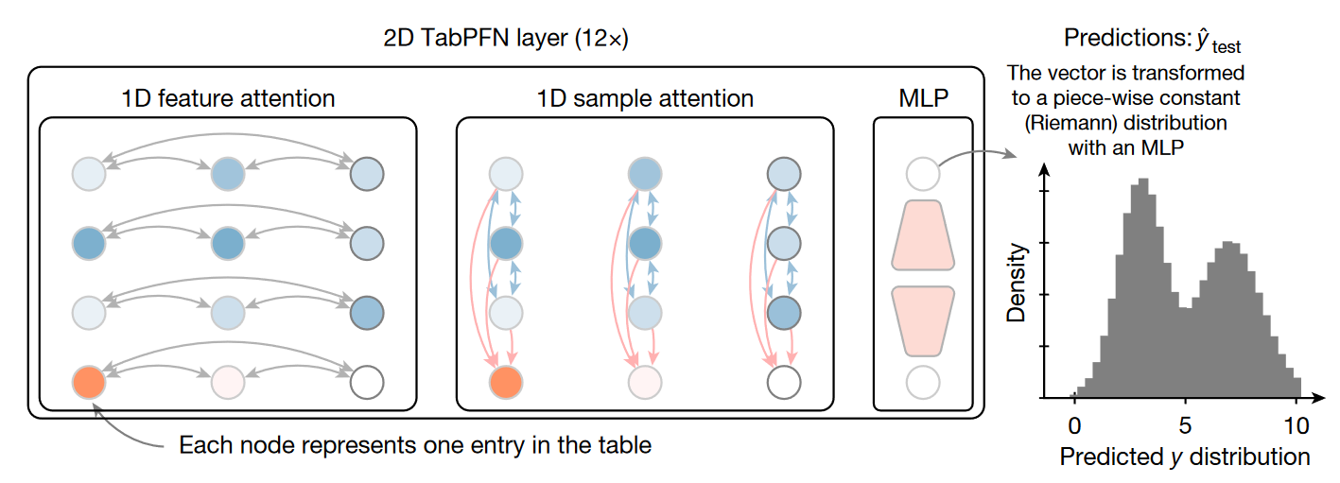
TabPFN 注意力优化
总共有三个子层，分别是特征间注意力，样本间注意力，和MLP。

Slide 8
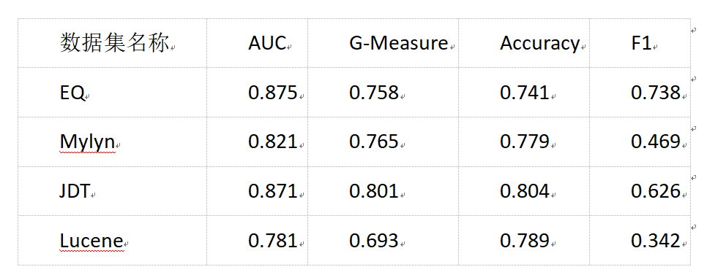
实验
使用python编写了TabPFN的应用代码。
代码能力包括：
- 选取数据集
- 选取模型（TabPFN本身就有若干模型）
- 计算指标与保存预测结果。
可见即使TabPFN从来没有“见过”真实的软件缺陷数据集，但依然有强大的预测能力。
选用的数据集是软件缺陷的开源数据集，是从Java项目里面收集的。
- 特征是软件度量元（即从软件源码的静态分析中提取的信息）
- 标签是“是否有缺陷”（01二元值）

